Slide 1
Πανεπιστήμιο Δυτικής Μακεδονίας
Οπτικές Επικοινωνίες και Δίκτυα 2013
Πετρουσόβ Ιωάννης ΑΕΜ 343

Slide 2
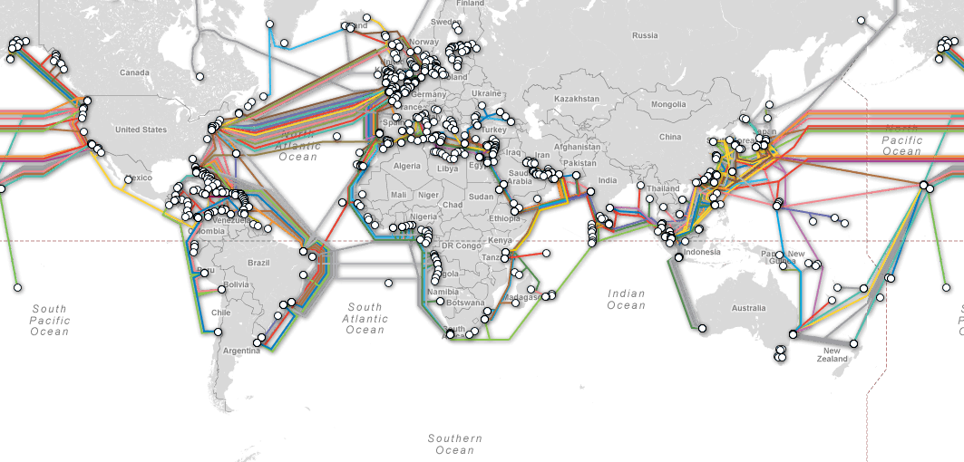
Οπτικά Δίκτυα στη Σύγχρονη Εποχή

Slide 3
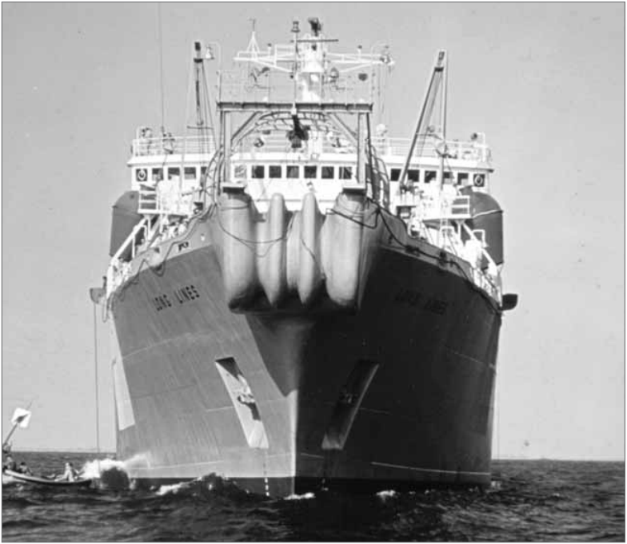
CS Long Lines (TAT-8)

Slide 4
Καλώδια και όχι Δορυφόροι
Αυξημένη ζήτηση μεταφοράς δεδομένων.
Οι πόροι των δορυφόρων είναι περιορισμένοι.
Μεγαλύτερη ασφάλεια.
Πιο αξιόπιστη εγκατάσταση και επισκευή.
Πιο δύσκολο eavesdropping
Το χαμηλό κόστος
Μικρότερη εξασθένιση
Φυσικές διαστάσεις

Slide 5
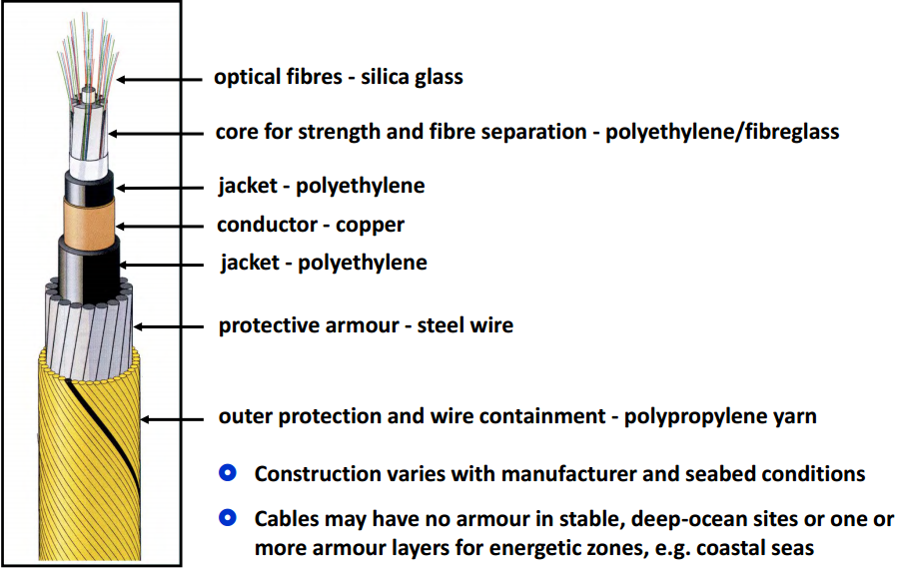
Εμφάνιση

Slide 6
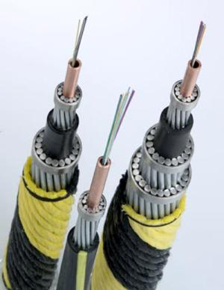
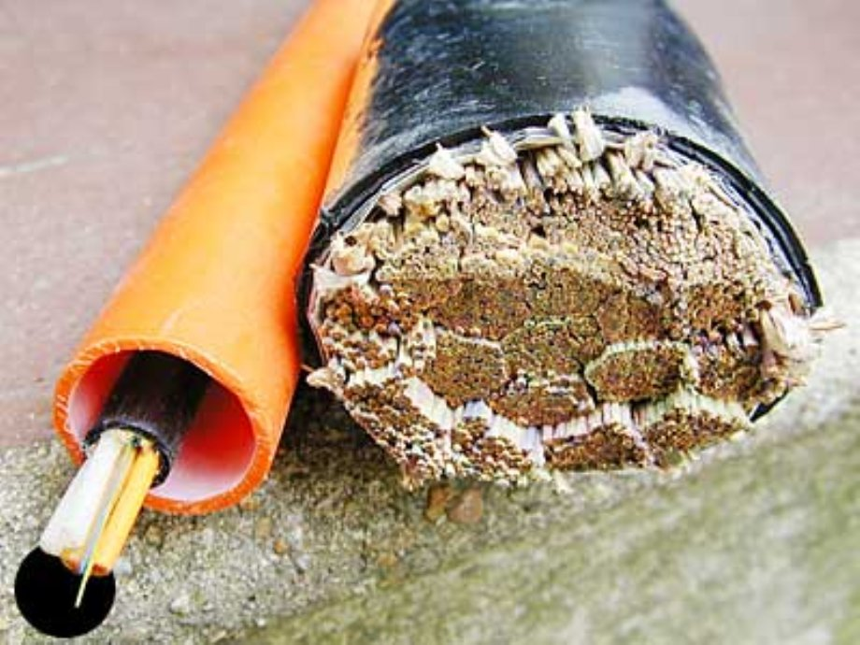
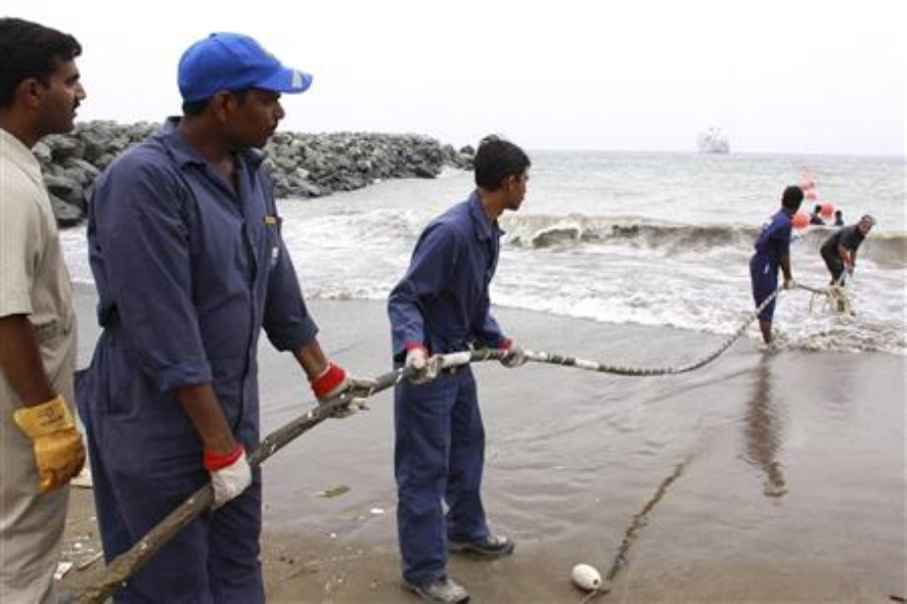
Διάφορα μεγέθοι

Slide 7
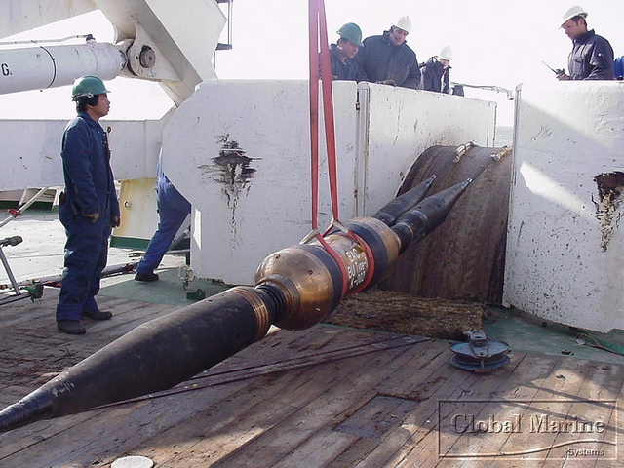
Repeater

Slide 8
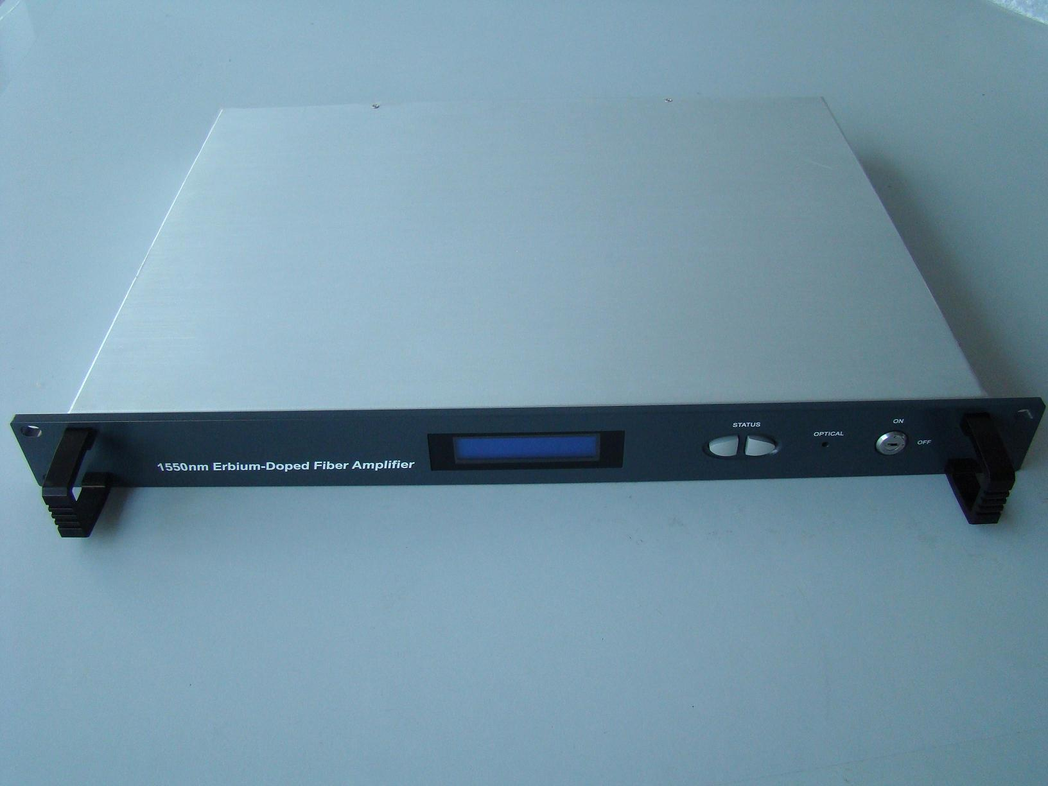
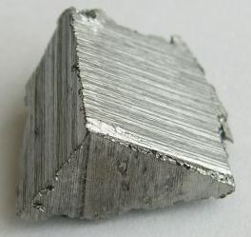
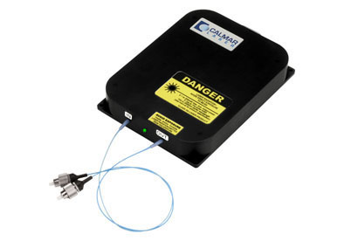
EDFA

Slide 9
How it is made?

Slide 10
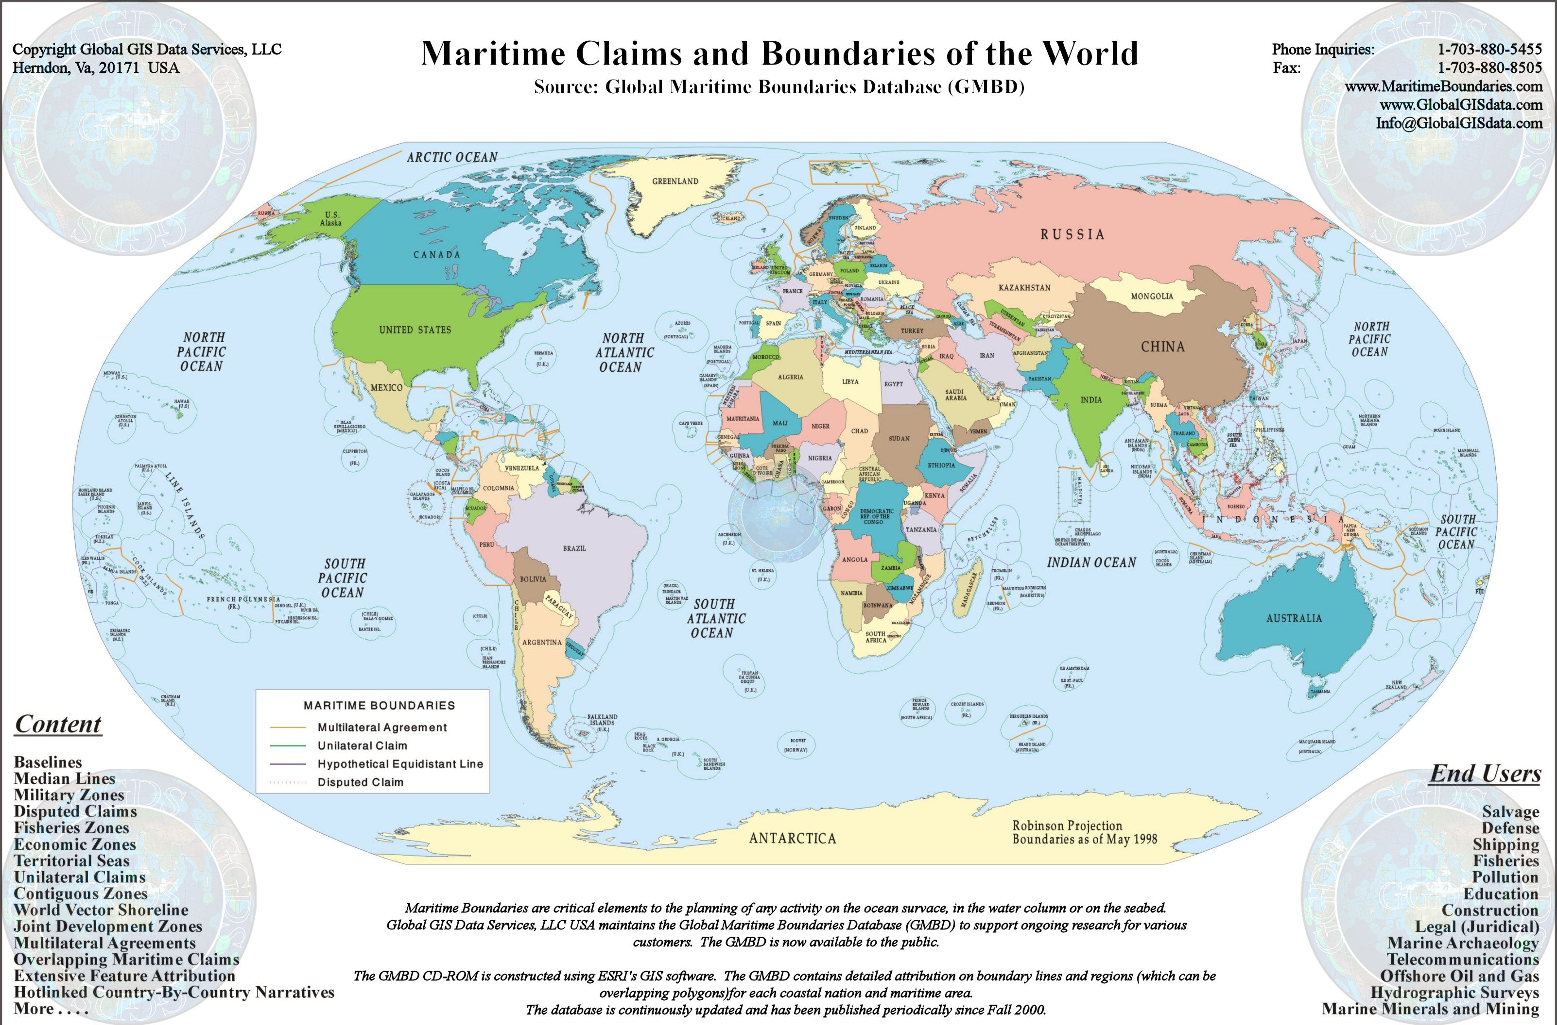
Επιλογή Διαδρομής

Slide 11

UNCLOS

Slide 12
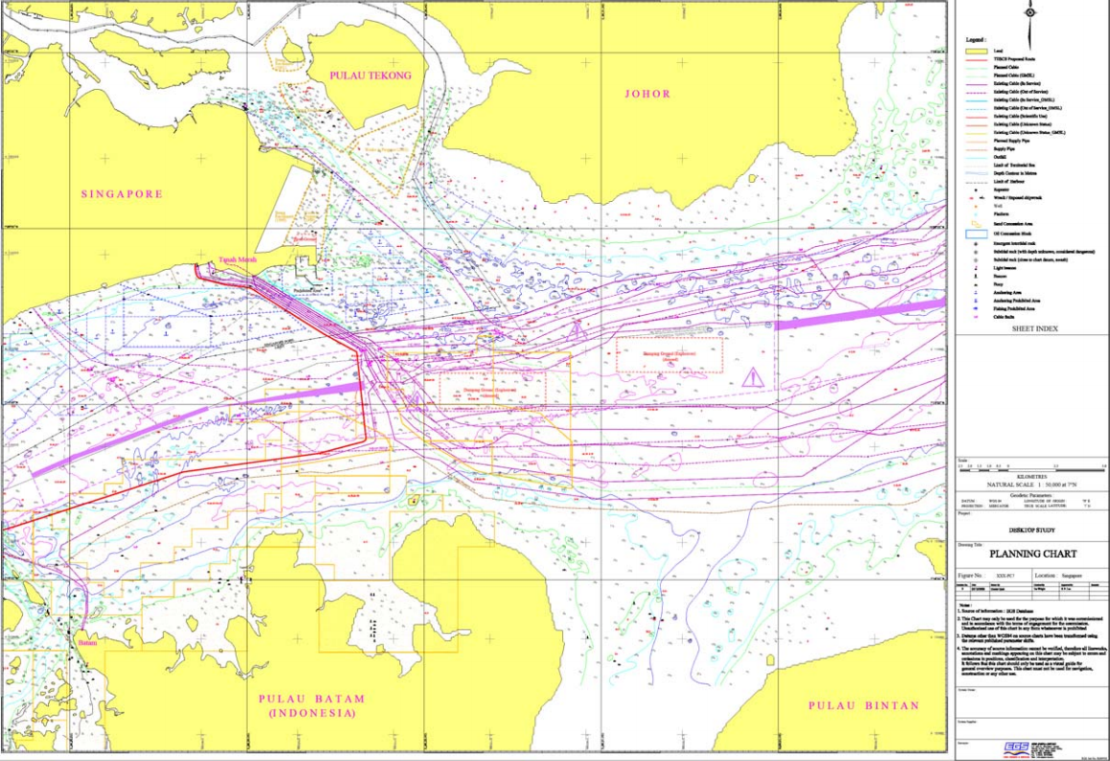
Πιθανές διαδρομές

Slide 13
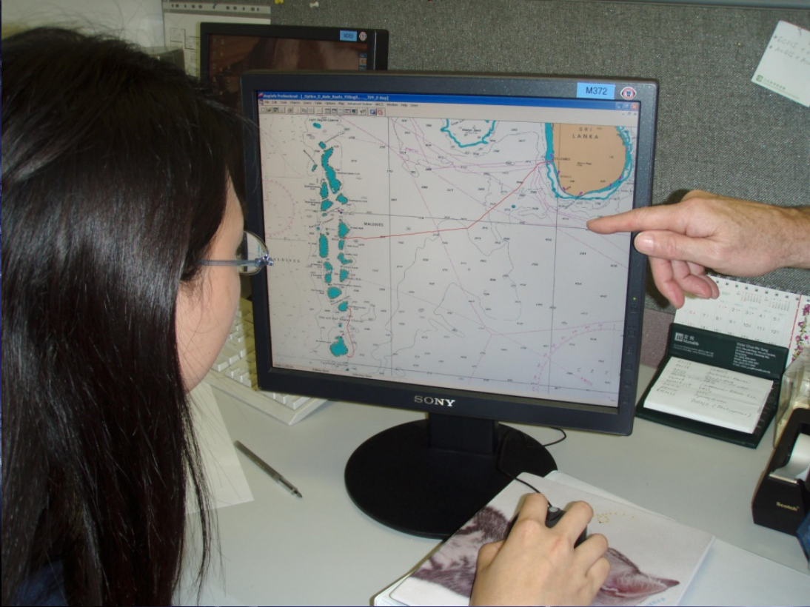
DTS

Slide 14
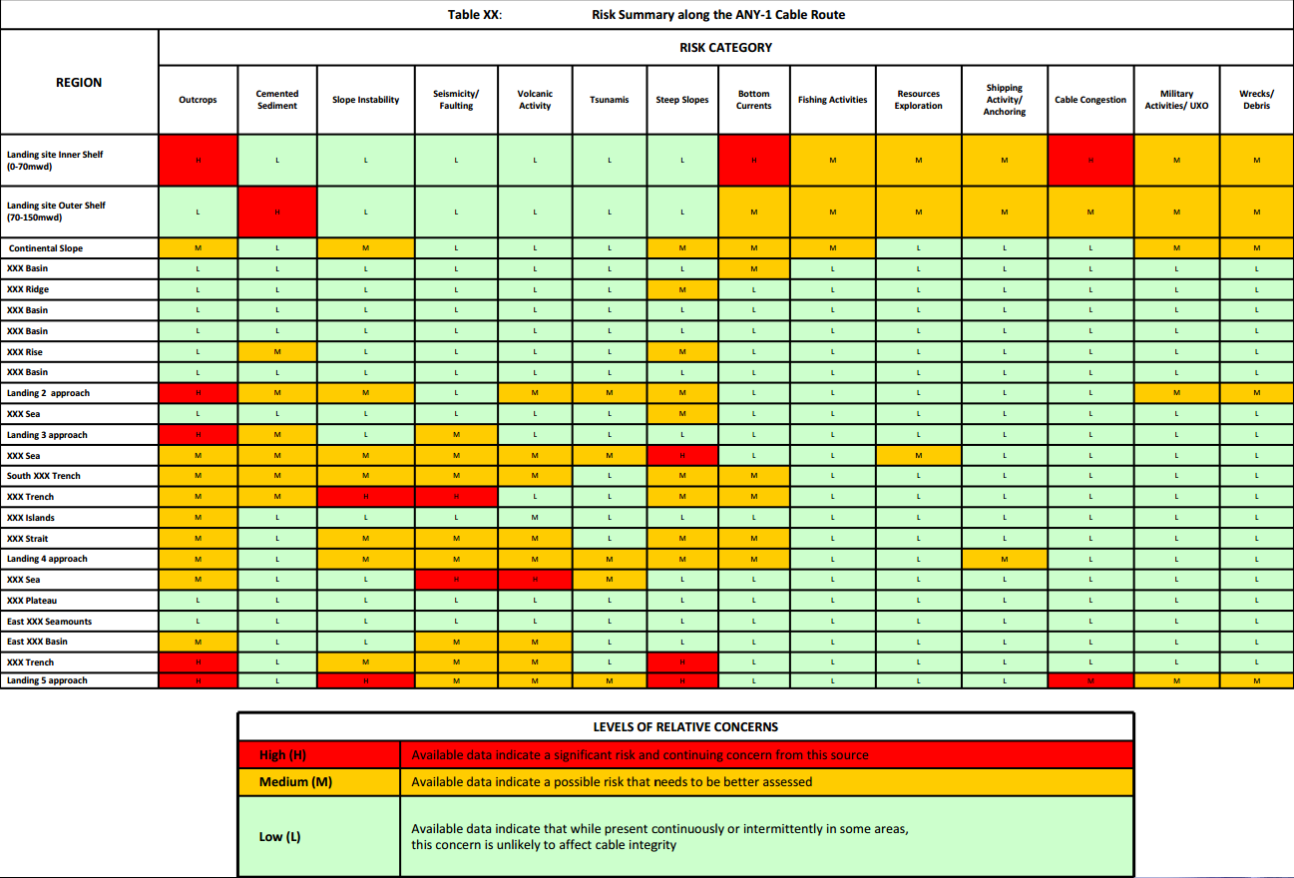
Εκτίμηση κινδύνου

Slide 15
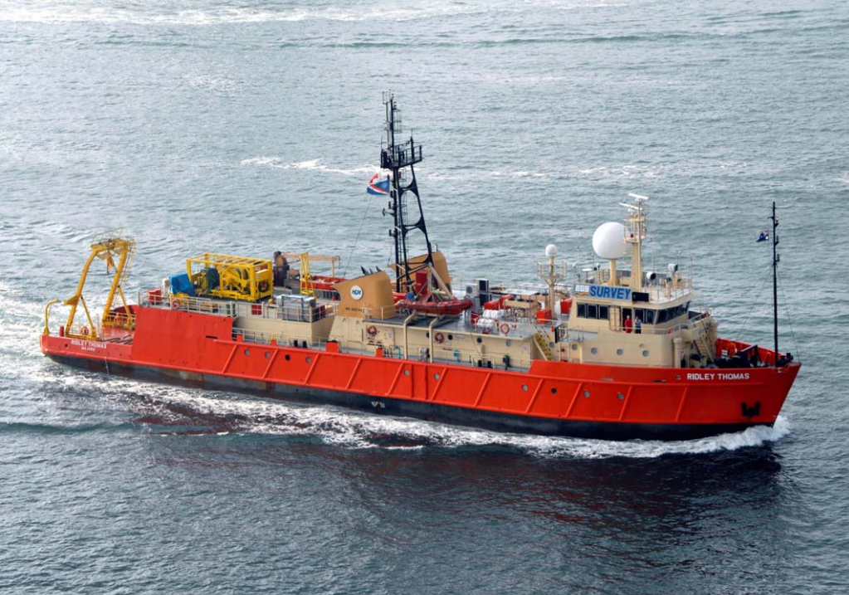
Επίσκεψη στις περιοχές

Slide 16
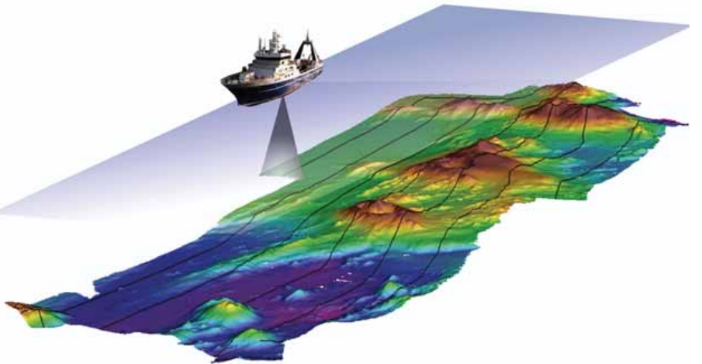
Multibeam Bathymetry

Slide 17
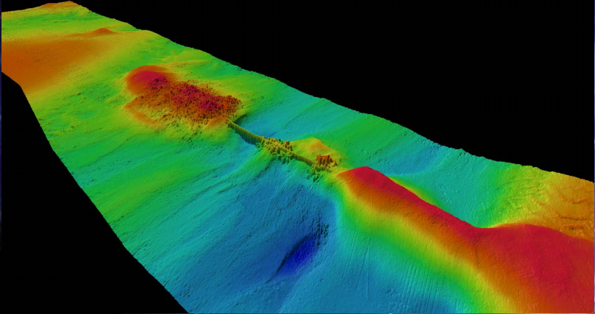
High resolution shallow water

Slide 18
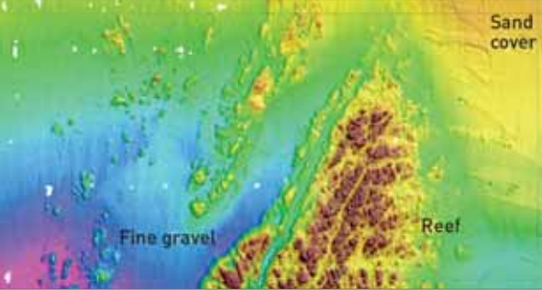
Seabed surface

Slide 19
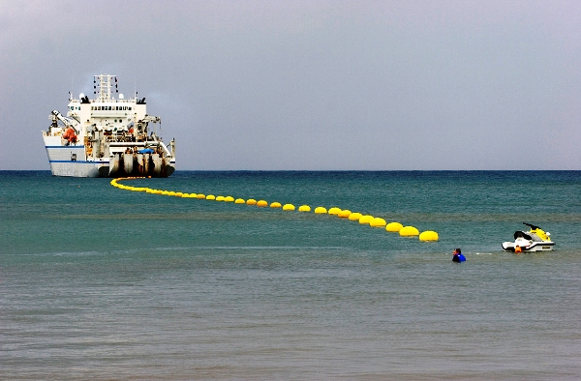
Στρώση καλωδίου

Slide 20
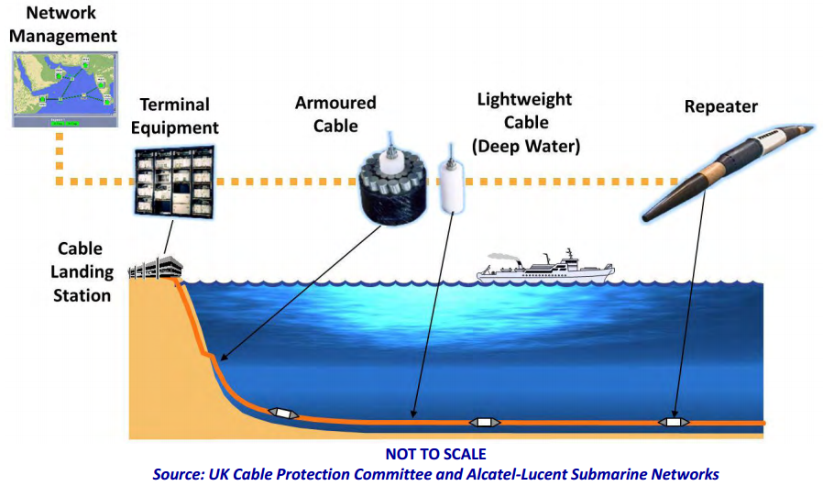
Τυπικό υποβρύχιο σύστημα καλωδίου

Slide 21
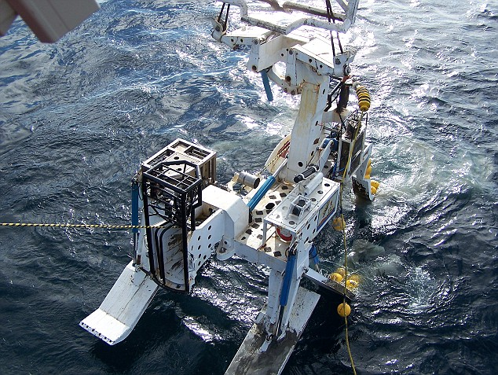
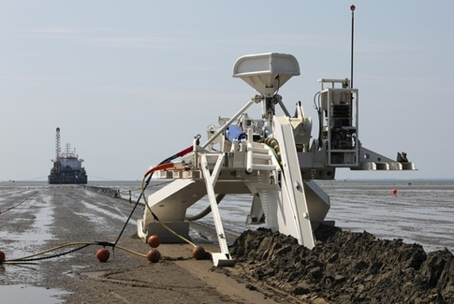
Cable plough

Slide 22
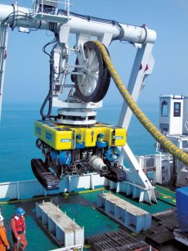
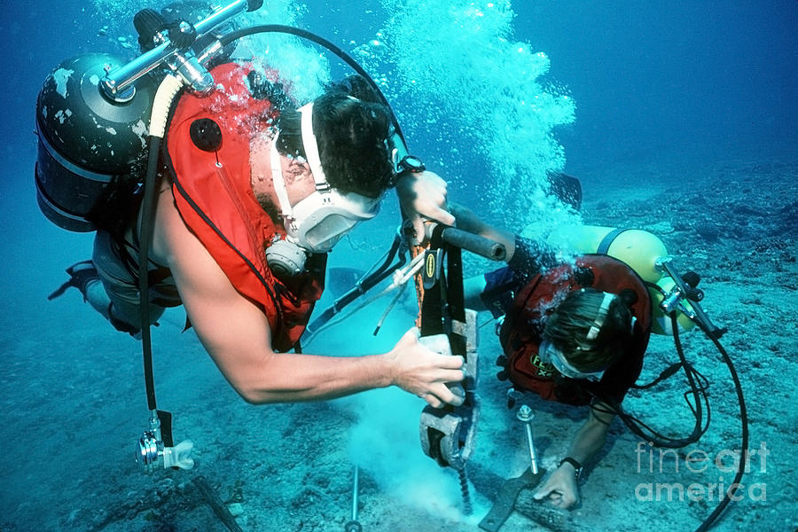
Έλεγχος
Cable laying

Slide 23
Διεθνής νομοθεσία
The International Convention for the Protection of Submarine Cables (1884)
The Geneva Conventions of the Continental Shelf and High Seas (1958)
United Nations Convention on Law of the Sea (1982)

Slide 24
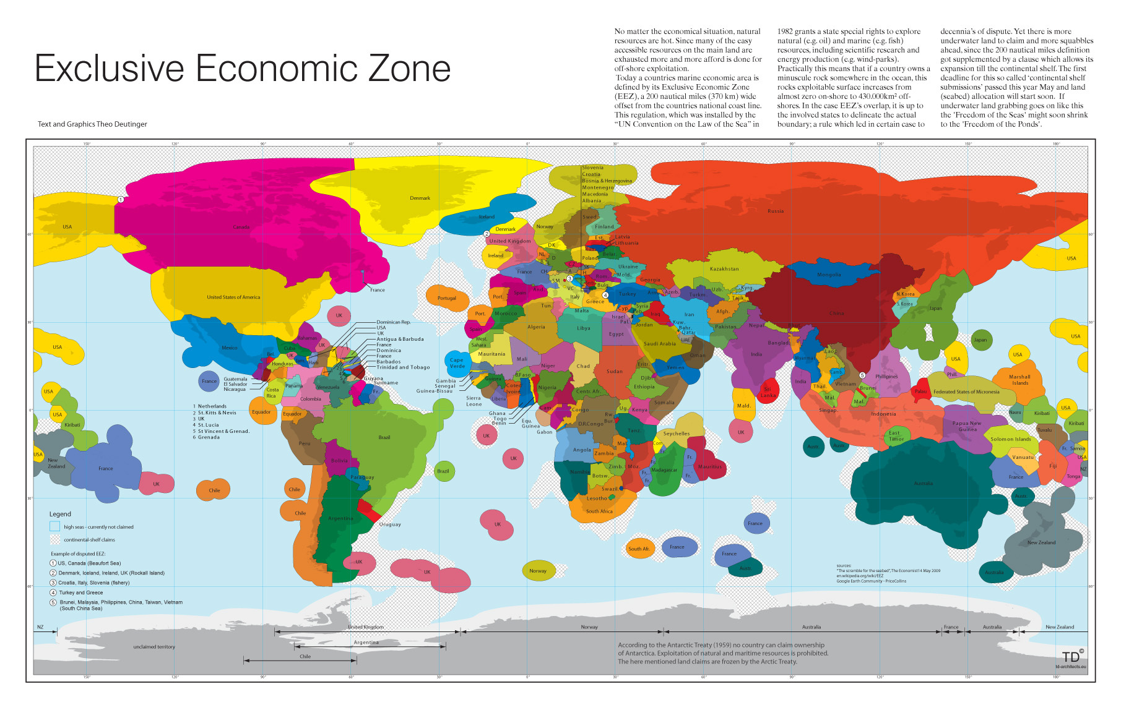
ΕΕΖ

Slide 25
Έξω από την ΕΕΖ
Αρθρο 5: ειδικά φώτα και σχήματα στα πλοία
Άρθρο 7: θυσία άγκυρας και αλιευτικού εξοπλισμού
Άρθρο 8: αρμοδιότητα εθνικών δικαστηρίων
Άρθρο 10: επιβίβαση ύποπτων σκαφών

Slide 26
UNCLOS
Αποφυγή ζωνών καλωδίων
Θυσία άγκυρας
Αποζημίωσεις
Κρατικές επεμβάσεις στις ζώνες καλωδίων

Slide 27
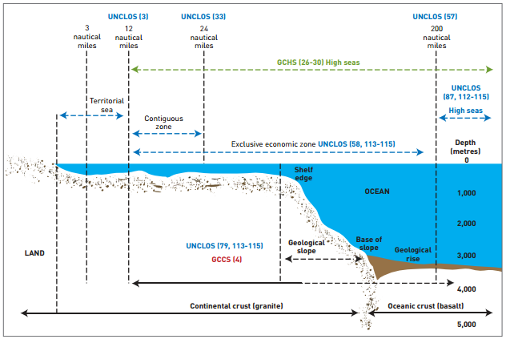
UNCLOS zones

Slide 28
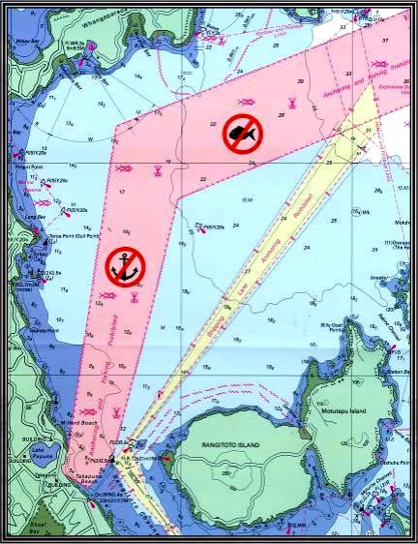
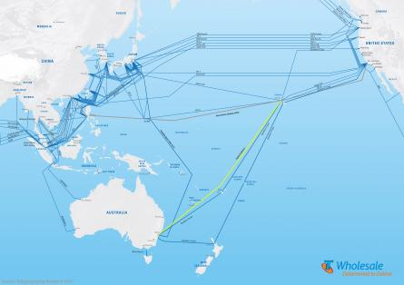
Ζώνες προστασίας

Slide 29
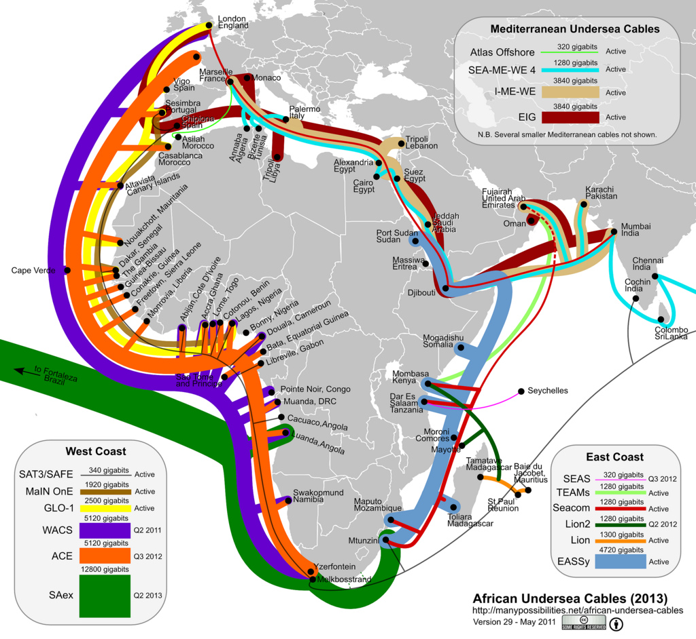
African undersea cables

Slide 30
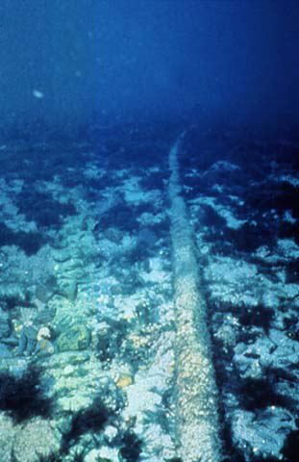
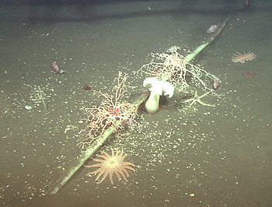
Περιβαλλοντικές επιπτώσεις

Slide 31
Εnvironmental impact assessment
Περιγραφή έργου
Περιγραφή περιβάλλοντος
Αξιολόγηση επιπτώσεων
Εκτίμηση των ελαφρυντικών μέτρων
Αξιολόγηση των μέτρων παρακολούθησης

Slide 32
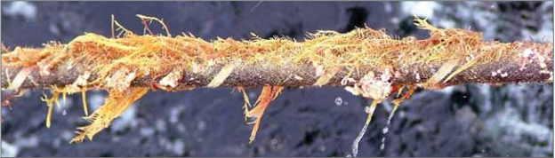
Life on the cable

Slide 33
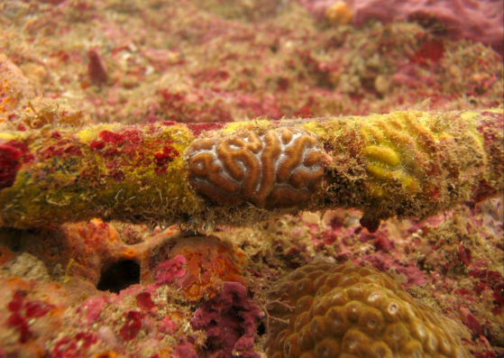
Life on the cable

Slide 34
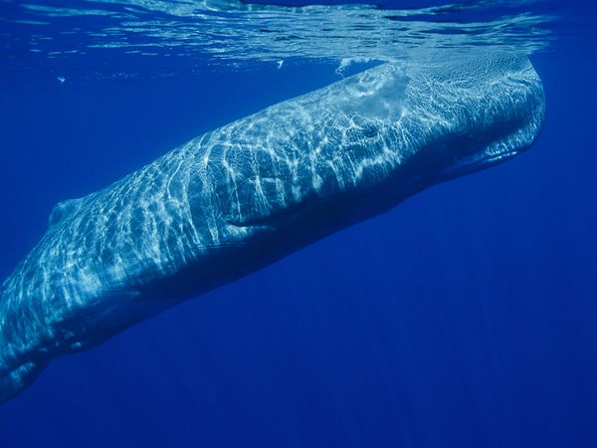
Φάλαινες φυσητήρες
ROV

Slide 35
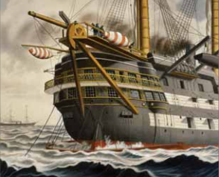
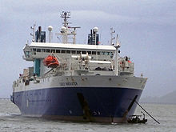
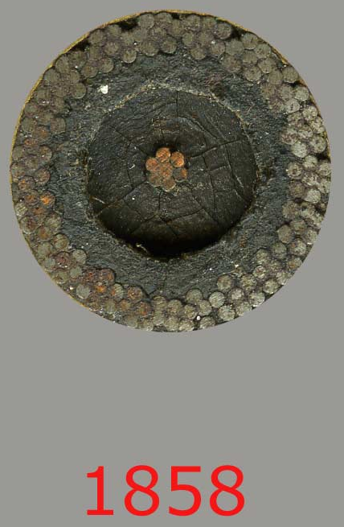
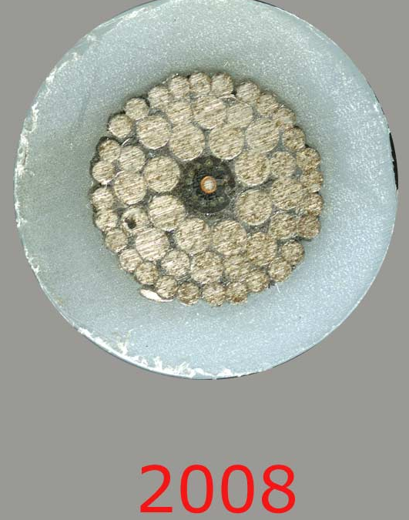
Τότε και σήμερα

Slide 36
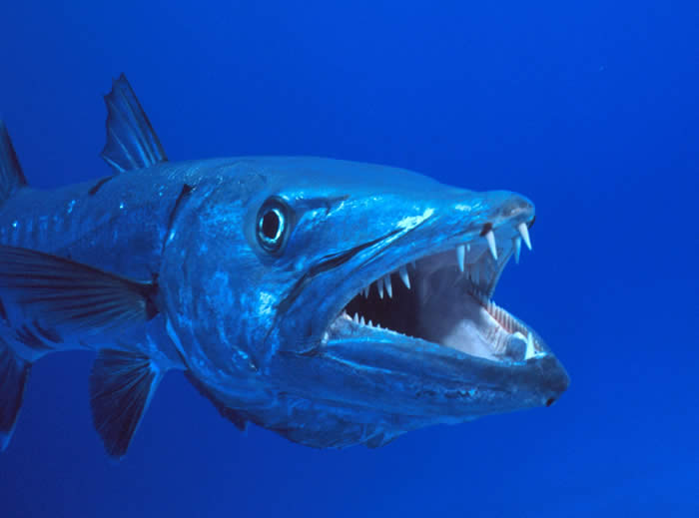
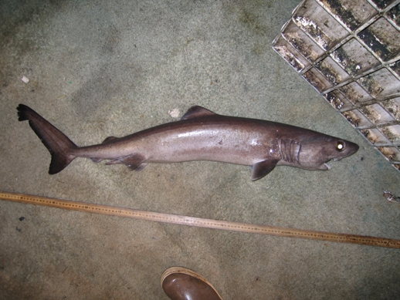
Επιθέσεις καρχαριών

Slide 37
Επιθέσεις καρχαριών
HELP!!!

Slide 38
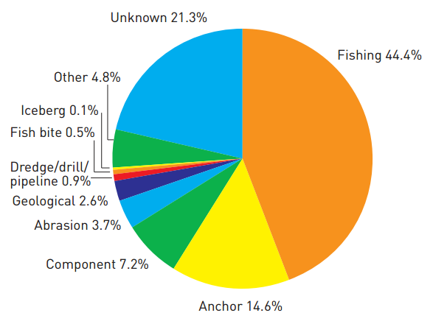
70% ανθρώπινες παρεμβάσεις

Slide 39
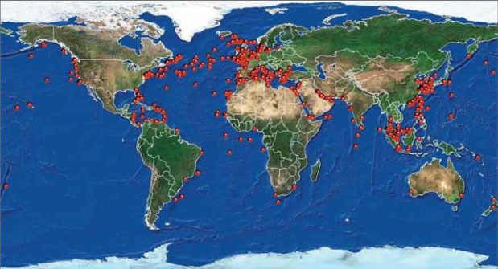
1959-2006

Slide 40
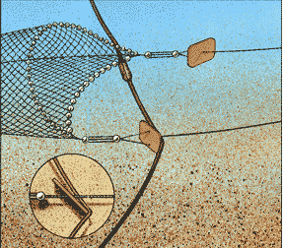
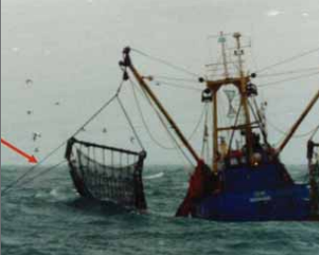
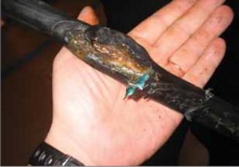
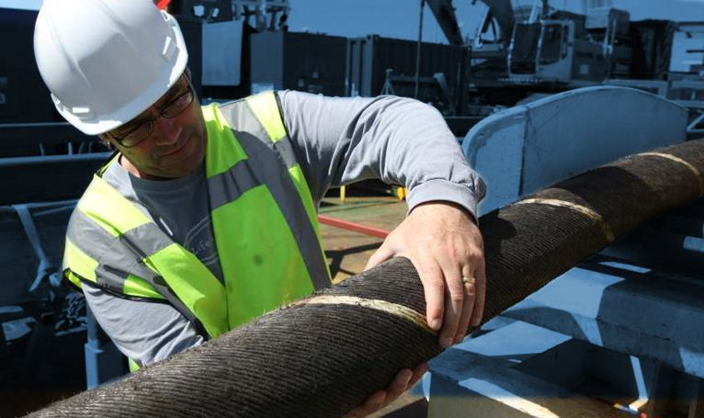
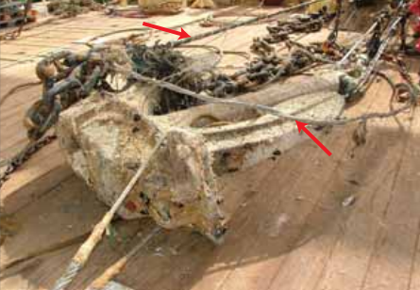
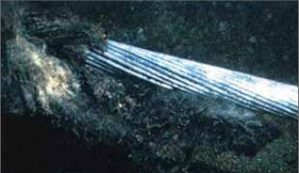
Fish trawling, anchoring

Slide 41
Cable repair
http://www.youtube.com/watch?v=ZJblHOGXKo4

Slide 42
Cable almanac

Slide 43
Βιβλιογραφία
http://www.cablemap.info/
http://en.wikipedia.org/wiki/Submarine_communications_cable
http://en.wikipedia.org/wiki/Cable_layer
http://www.rand.org/content/dam/rand/pubs/monograph_reports/MR1395/MR1395.appi.pdf
http://www.iscpc.org/publications/ICPC-UNEP_Report.pdf
http://www.fiberinstrumentsales.com
http://www.subtelforum.com/Almanac-Issue5.pdf
http://www.youtube.com/watch?v=KulqAHJ16UQ
http://www.youtube.com

Slide 44
ΤΕΛΟΣ

